Slide 1
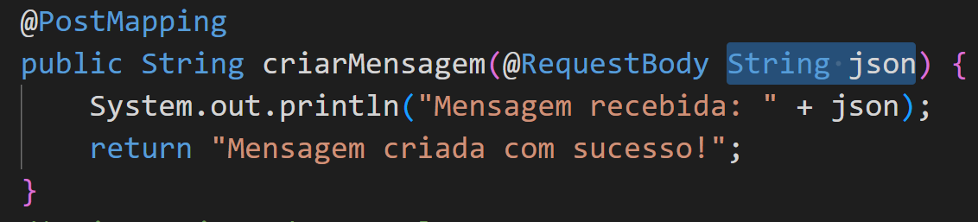
String é texto?
Qual o problema da variável json?

Slide 2
exemplo
Nome
Email
Telefone

Slide 3
PROTOCOLOS
HTTP ( comunicação do Google Chrome com o Apache TomCat)
FTP ( implantar o sistema na nuvem ou hospedagem)
SMTP (Enviar o Email)

Slide 4
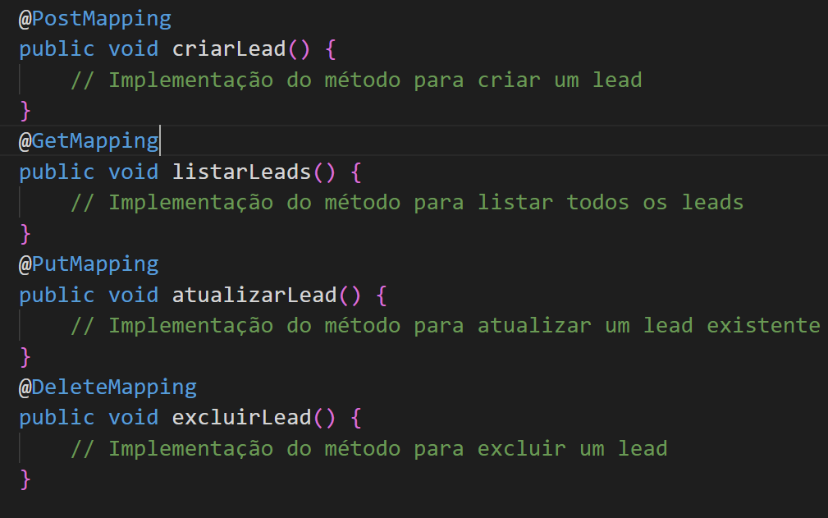
HTTP (protocolo)
POST – INSERIR
GET – PEGAR
PUT – ATUALIZAR
DELETE - DELETAR

Slide 5
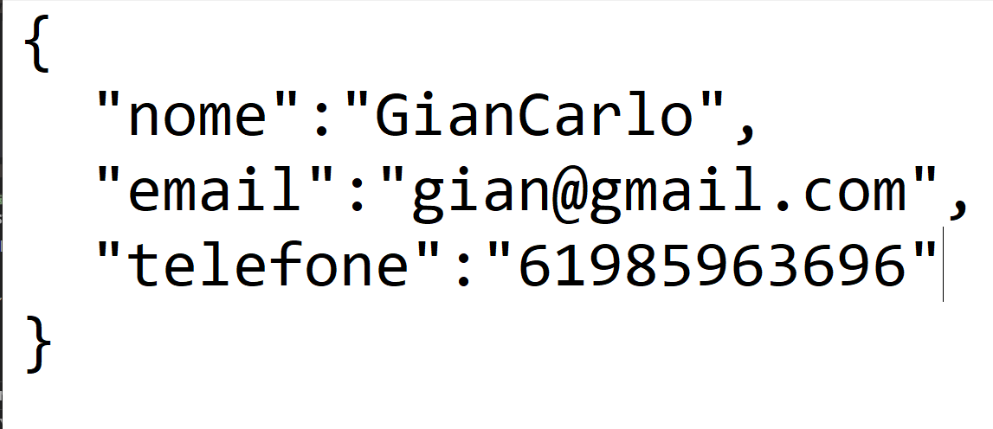

Slide 6

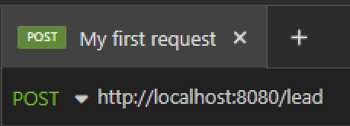

Slide 7
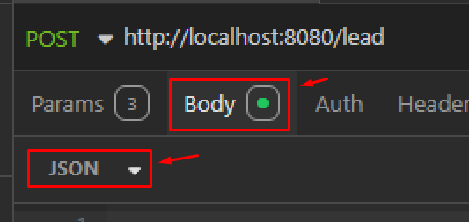

Slide 8
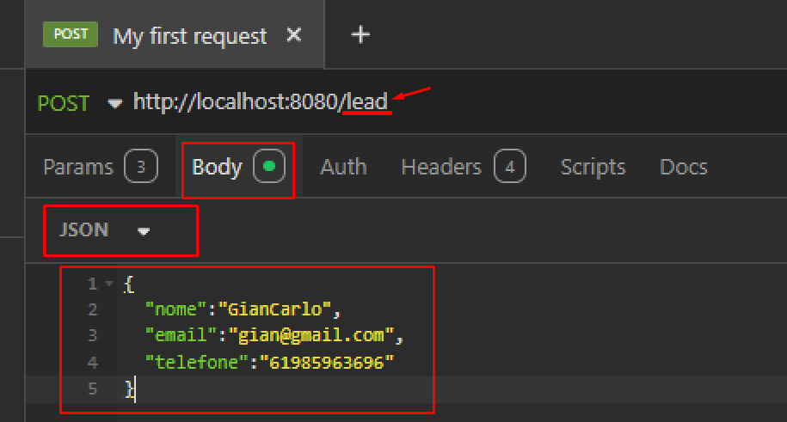

Slide 9
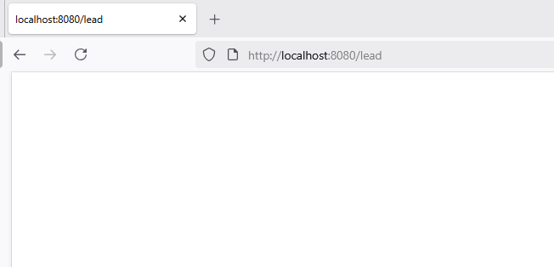

Slide 10
Na aula de API não tem erro
TEM MENSAGEM
100, 200, 300, 400, 500

Slide 11
404 Not Found

Slide 12
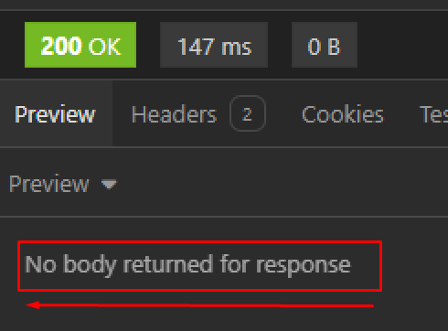

Slide 13
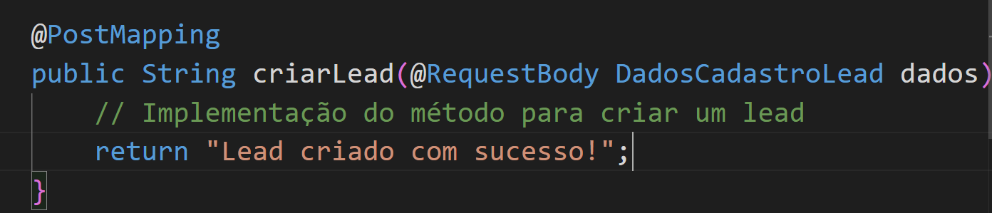
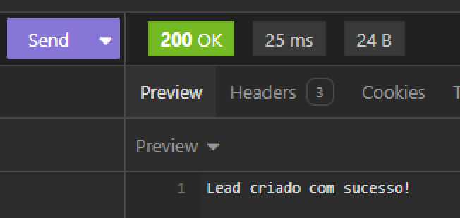

Slide 14

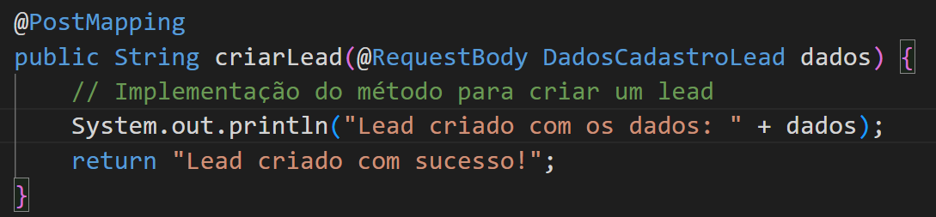

Slide 15
Banco de Dados
O que é um banco de dados?
Nada
Para armazenar informações
Consultar dados
Organização dos dados
Coleção de dados organizados e relacionados
É um conjunto de tabelas

Slide 16
MySQL
MySQL é um banco de dados?
É um Sistema de Gerenciamento de Bancos (sgbd)

Slide 17
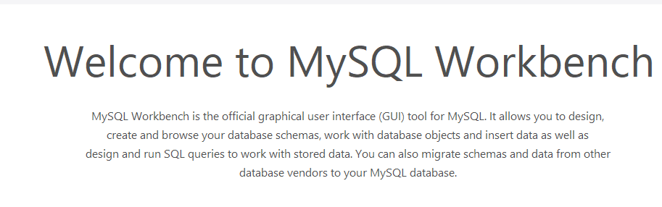
MySQL WorkBench
GUI tool for MySQL

Slide 18
Desafio
Criar um SCRIPT SQL para criar a tabela LEAD
Executar esse SCRIPT utilizando JPA e Hibernate

Slide 19
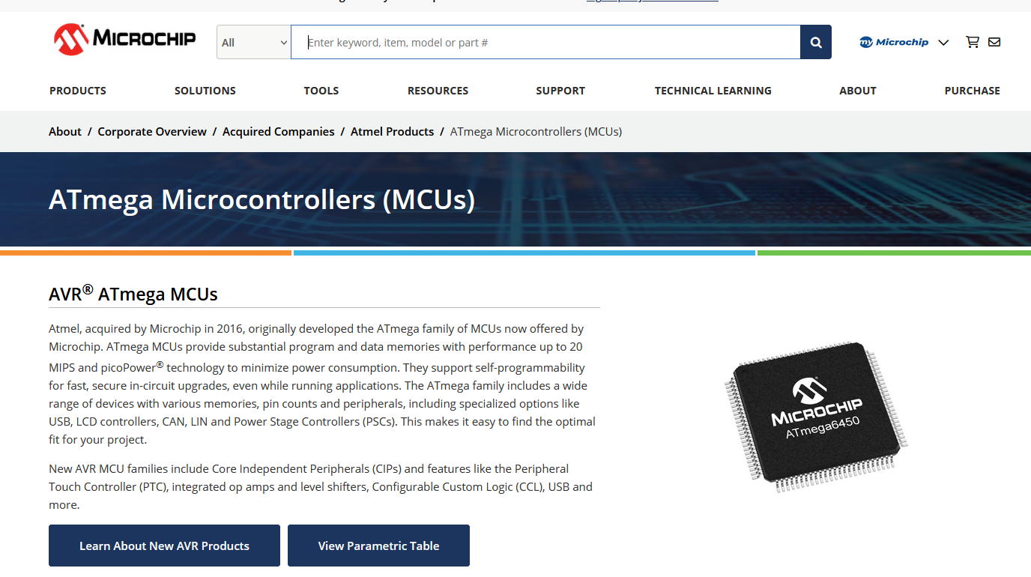

Slide 20

C e C++
https://ww1.microchip.com/downloads/aemDocuments/documents/MCU08/ProductDocuments/DataSheets/Atmel-7810-Automotive-Microcontrollers-ATmega328P_Datasheet.pdf

Slide 21
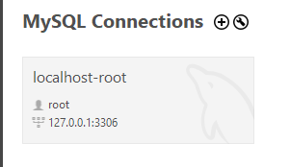

Slide 22
SCRIPT SQL
DDL – Definition (CREATE DATABASE, TABLE )
DML – Manipulation
DQL - Query
DCL - Controler
DTL - Transaction

Slide 23
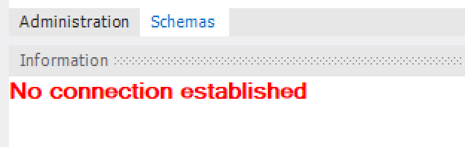

Slide 24
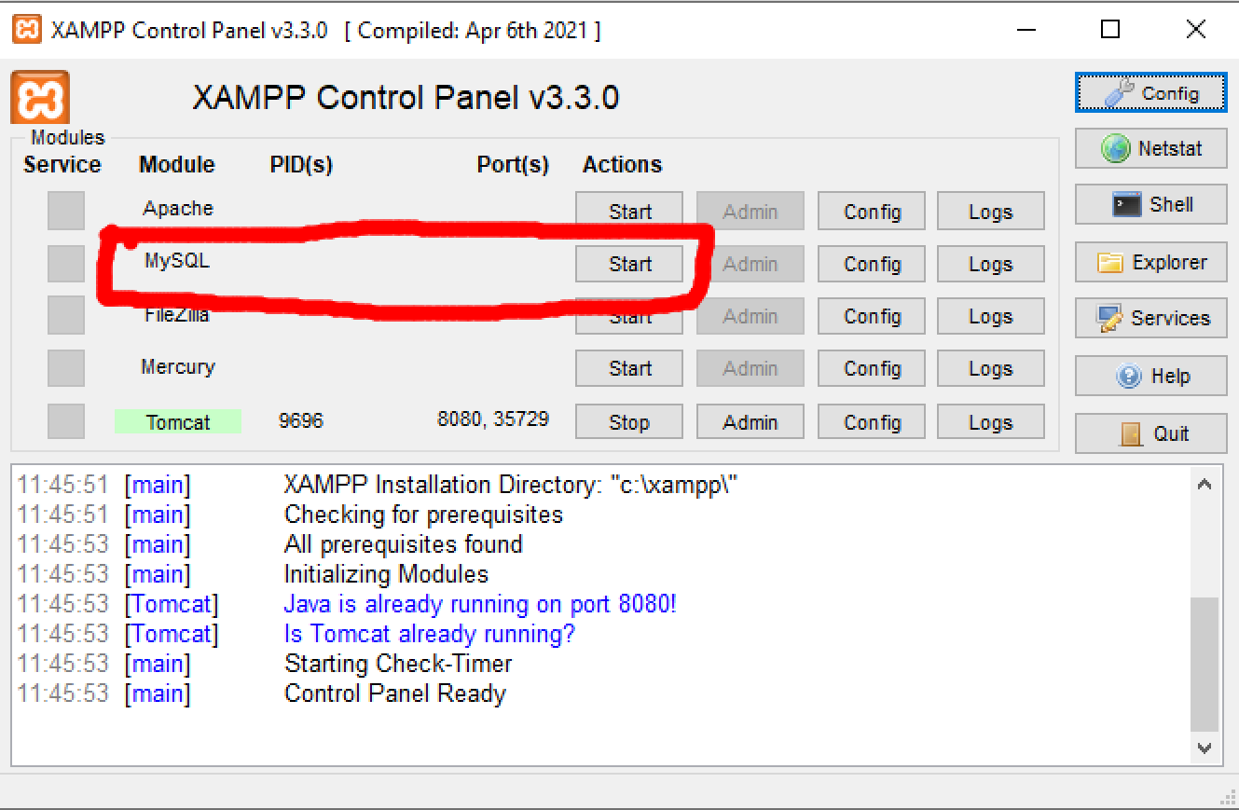

Slide 25
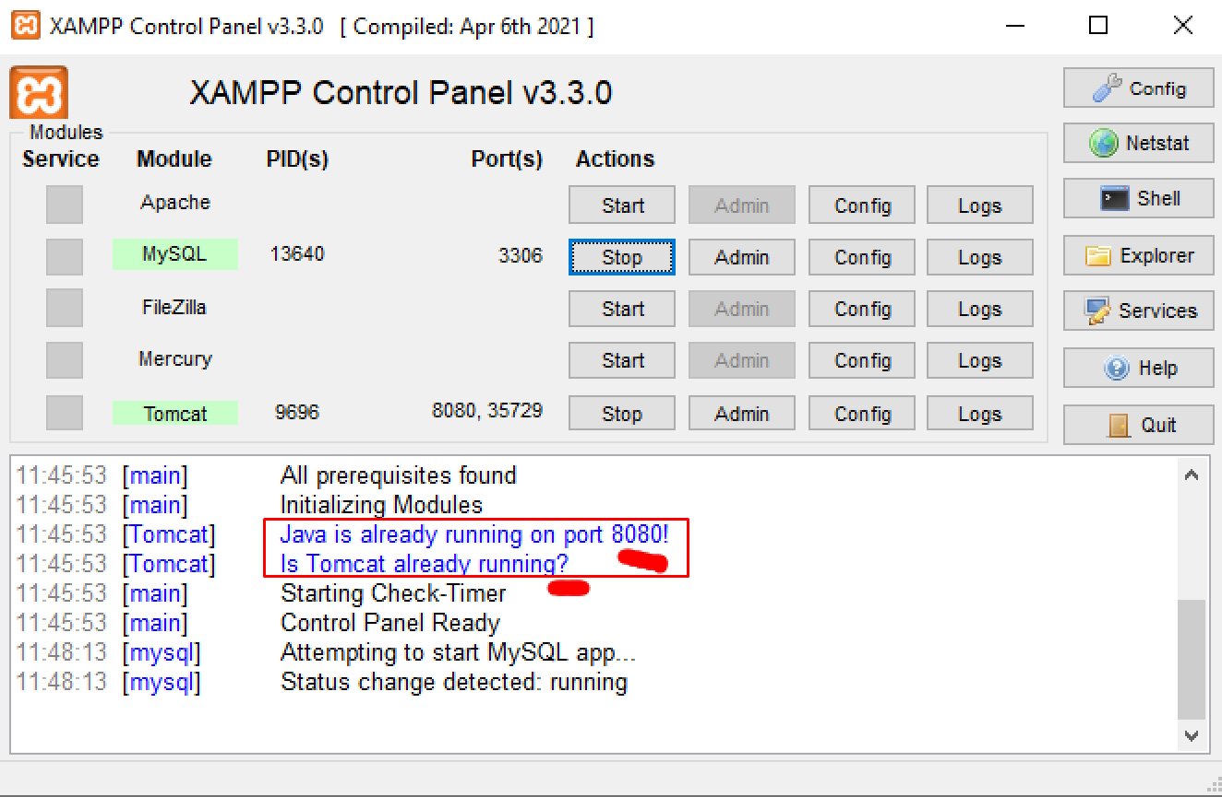

Slide 26
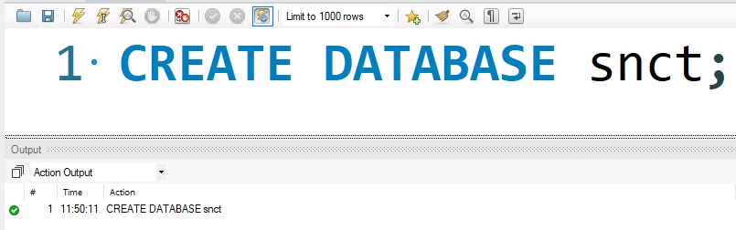

Slide 27
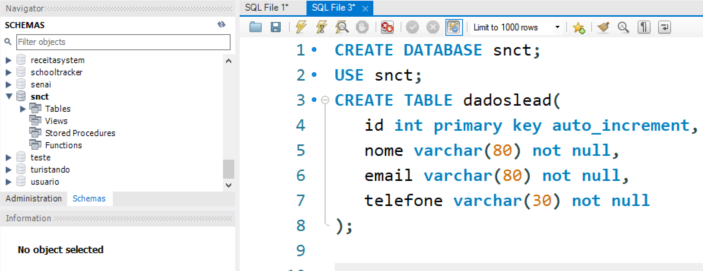

Slide 28
Segunda-Feira
Pom.xml
Adicionar novas dependências
Spring Data
MySQL Driver
Spring Data JPA e Flyway Migrations
URL de conexão

